Slide 1
НАЦИОНАЛЬНЫЙ ИССЛЕДОВАТЕЛЬСКИЙ ТОМСКИЙ ПОЛИТЕХНИЧЕСКИЙ УНИВЕРСИТЕТ: ГОД ШЕСТОЙ
Отчет ректора Чубика П.С.
о результатах работы университета за 2014 г.
19 ФЕВРАЛЯ 2015

Slide 2
Программа повышения конкурентоспособности Национального исследовательского Томского политехнического университета среди ведущих мировых научно-образовательных центров
Стратегическая цель вуза
Становление и развитие ТПУ как исследовательского университета – одного из мировых лидеров в области ресурсоэффективных технологий, решающих глобальные проблемы человечества на пути к устойчивому развитию

Slide 3
Основные задачи для достижения стратегической цели ТПУ и пути их решения

Slide 4
ЗАДАЧА 1. ТРАНСФОРМАЦИЯ В УНИВЕРСИТЕТ МАГИСТЕРСКО-АСПИРАНТСКОГО ТИПА
Создание и реализация уникальных (не имеющих аналогов на национальном уровне) магистерских программ
В 2014 году созданы 4 уникальные магистерские программы:
НАПРАВЛЕНИЕ | ПРОФИЛЬ | УНИВЕРСИТЕТ-ПАРТНЕР
Материаловедение и технологии материалов | Производство изделий на основе наноструктурных материалов (Nanosciences and Nanostructures for Production) | Университет Жозефа Фурье, Гренобль, Франция
Приборостроение | Неразрушающий контроль в производственной и социальной сферах (Non-Destructive Testing for Industrial and Social Application) | Технический университет Дрездена, Германия
Нефтегазовое дело | Управление разработкой месторождений нефти и газа на шельфе (Subsea Engineering and Management) | Университет Ньюкасла, Великобритания
Электроэнергетика и электротехника | Проектирование и управление интеллектуальными энергосистемами (Design and Control of Smart Power Systems) | Supelec (Высшая инженерная школа электрики), Франция INPG (Политехнический институт Гренобля), Франция

Slide 5
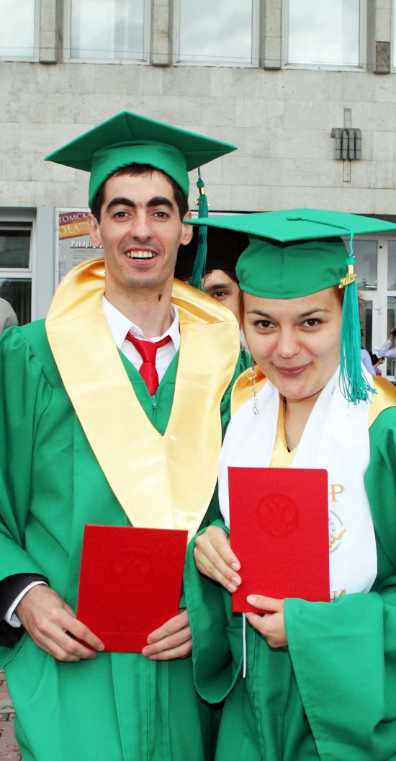
Совместные магистерские программы уровня «Двойной диплом»
ЗАДАЧА 1. ТРАНСФОРМАЦИЯ В УНИВЕРСИТЕТ МАГИСТЕРСКО-АСПИРАНТСКОГО ТИПА
Совместная образовательная программа – это программа, разработанная и реализуемая двумя университетами-партнерами (российскими или российским и зарубежным), предполагающая присвоение выпускникам, успешно освоившим программу, степеней (квалификаций) двух университетов с выдачей соответствующих документов о высшем образовании (дипломов, сертификатов) по данному направлению.
В 2014 году в университете реализовывались:
13 совместных магистерских программ (154 студента) с вузами Германии, Франции, Великобритании, Чехии и Казахстана
11 бакалаврских программ «2+2» с Цзилинским университетом и Шеньянским политехническим университетом КНР (160 студентов)
Всего в 2014 году по совместным программам с зарубежными вузами-партнерами обучалось 314 студентов (в 2013 г. – 236).

Slide 6
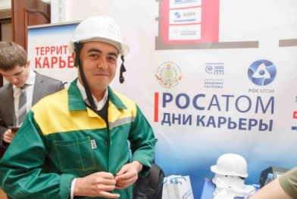
ЗАДАЧА 1. ТРАНСФОРМАЦИЯ В УНИВЕРСИТЕТ МАГИСТЕРСКО-АСПИРАНТСКОГО ТИПА
Магистерские программы, реализуемые по заказам предприятий
Физика
Физика и техника низких температур (Нефтегазовая компания «Сахалин Энерджи») – 21 студент
Электроэнергетика и электротехника
Автоматизированные системы диспетчерского управления электроэнергетических систем
(Филиал ОАО «Системный оператор Единой энергетической системы» ОДУ Сибири) – 9 студентов
Управление режимами электроэнергетических систем
(Филиал ОАО «Системный оператор Единой энергетической системы» ОДУ Сибири) – 20 студентов
Ядерные физика и технологии
Управление ядерной энергетической установкой (ГК «Росатом») – 10 студентов
Химическая технология
Инжиниринг в биотехнологических и фармацевтических производствах (ЗАО «Р-Фарм») – 20 студентов
Нефтегазовое дело
Геолого-геофизические проблемы освоения месторождений нефти и газа
(Нефтяные компании «Роснефть», «Газпромнефть» и др.) – 25 студентов
Разработка и эксплуатация нефтяных и газовых месторождений
(Нефтяные компании «Роснефть», «Газпромнефть» и др.) – 26 студентов
Проектирование объектов обустройства нефтяных и газовых месторождений
(ОАО «Томский научно-исследовательский и проектный институт нефти и газа») – 10 студентов
Сооружение и техническое обслуживание объектов нефтегазового комплекса
(ОАО «Газпромнефть») – 20 студентов

Slide 7
ЗАДАЧА 1. ТРАНСФОРМАЦИЯ В УНИВЕРСИТЕТ МАГИСТЕРСКО-АСПИРАНТСКОГО ТИПА
Увеличение доли магистрантов, аспирантов и докторантов
КАТЕГОРИЯ ОБУЧАЮЩИХСЯ | 2013 | 2014
Магистранты | 1 769 | 2 041
Аспиранты | 645 | 708
Докторанты | 55 | 44

Slide 8
ЗАДАЧА 1. ТРАНСФОРМАЦИЯ В УНИВЕРСИТЕТ МАГИСТЕРСКО-АСПИРАНТСКОГО ТИПА
Модернизация образовательных программ бакалавриата в соответствии со стандартами CDIO
CDIO INITIATIVE - международный проект по реформированию инженерного образования, начатый в Массачусетском технологическом институте (США) с участием ученых, преподавателей и представителей промышленности.
Цель проекта – модернизация базового инженерного образования для обеспечения подготовки выпускников к комплексной инженерной деятельности (Conceive – Design – Implement – Operate / Придумай – Разработай – Внедряй – Управляй)
Участниками проекта CDIO Initiative являются более 100 высших учебных заведений по всему миру.
В 2014 г. начата модернизация пяти программ бакалавриата в соответствии со стандартами CDIO:
Приборостроение (ИНК)
Мехатроника и робототехника (ИК)
Теплоэнергетика и теплотехника (ЭНИН)
Материаловедение и технологии материалов (ИФВТ)
Информационные системы и технологии (ИК)
Результат модернизации:
корректировка учебного плана и рабочих программ конкретных дисциплин, введение новых дисциплин и междисциплинарных модулей;
включение междисциплинарных проектов для развития инженерных и общекультурных компетенций;
повышение квалификации ППС
Квалификацию по программе «Применение требований концепции CDIO для модернизации программ подготовки бакалавров» повысили 50 преподавателей ТПУ, в том числе 5 - со стажировкой и защитой проектов в Университете Ольбурга, Дания.

Slide 9
ЗАДАЧА 1. ТРАНСФОРМАЦИЯ В УНИВЕРСИТЕТ МАГИСТЕРСКО-АСПИРАНТСКОГО ТИПА
Оптимизация и реструктуризация портфеля образовательных программ
В 2014 году прекращен прием по 17 профилям бакалавриата, специалитета и магистратуры:
Наименование программы | Квалификация | Наименование профиля
Геология | Магистр | Геология месторождений радиоактивного сырья
Информатика и вычислительная техника | Академический бакалавр | Программное обеспечение средств вычислительной техники и автоматизированных систем
 |  | Технологии разработки программного обеспечения
 |  | Системы автоматизированного проектирования
Информатика и вычислительная техника | Магистр | Технология разработки программных систем
Оптотехника | Магистр | Методы и техника импульсных оптико-физических исследований
Мехатроника и робототехника | Академический бакалавр | Мехатроника
Техносферная безопасность | Магистр | Промышленная экология и рациональное использование природных ресурсов
Менеджмент | Магистр | Менеджмент в научно-образовательной сфере
Перевод и переводоведение | Лингвист-переводчик | Специальный перевод
Технология художественной обработки материалов | Академический бакалавр | Технология художественной обработки материалов
Физическая культура | Академический бакалавр | Спортивно-педагогические технологии
Реклама и связи с общественностью | Академический бакалавр | Реклама и связи с общественностью в коммерческой сфере
Таможенное дело | Специалист таможенного дела | Таможенный менеджмент
Зарубежное регионоведение | Академический бакалавр | Азиатские исследования
Туризм | Академический бакалавр | Технология и организация туроператорских и турагентских услуг
Управление персоналом | Академический бакалавр | Инновационные технологии управления персоналом организации

Slide 10
ЗАДАЧА 1. ТРАНСФОРМАЦИЯ В УНИВЕРСИТЕТ МАГИСТЕРСКО-АСПИРАНТСКОГО ТИПА
Оптимизация и реструктуризация портфеля образовательных программ
В 2014 году открыт прием по 17 профилям бакалавриата и магистратуры:
Наименование программы | Квалификация | Наименование профиля
Автоматизация технологических процессов и производств | Академический бакалавр | Информационные технологии управления производственными процессами
Информатика и вычислительная техника | Академический бакалавр | Информационно-коммуникационные технологии
Программная инженерия | Академический бакалавр | Разработка программно-информационных систем
 |  | Компьютерное моделирование
Прикладная математика и информатика | Магистр | Математические методы в экономике, науке и технике
Ядерные физика и технологии | Магистр | Изотопные технологии и материалы
 |  | Ядерные реакторы и энергетические установки
 |  | Технологии радиационной безопасности
Геология | Магистр | Геология месторождений стратегических металлов
 |  | Нефтегазопромысловая геология
Нефтегазовое дело | Магистр | Системы газоснабжения и газораспределения
Оптотехника | Магистр | Фотонные технологии и материалы
Мехатроника | Магистр | Управление роботами и мехатронными системами
Биотехнология | Магистр | Биотехнология
Инноватика | Магистр | Инноватика высшего образования
Дизайн | Магистр | Промышленный дизайн
Землеустройство и кадастры | Магистр | Управление земельными ресурсами

Slide 11
ЗАДАЧА 1. ТРАНСФОРМАЦИЯ В УНИВЕРСИТЕТ МАГИСТЕРСКО-АСПИРАНТСКОГО ТИПА
Оптимизация и реструктуризация портфеля образовательных программ
В 2014 г. аккредитованы:
В ABET (Accreditation Board for Engineering and Technology, США) программа бакалавриата «Электроэнергетика и электротехника»
В ASIIN e.V. (Akkreditierungsagentur für Studiengänge der Ingenieurwissenschaften, der Informatik, der Naturwissenschaften und der Mathematik e.V., Германия) программа магистратуры «Информатика и вычислительная техника»
Ассоциацией инженерного образования России (АИОР) с присвоением европейского знака качества EUR-ACE Label 8 программ магистратуры:
«Биотехнические системы и технологии» (магистратура), профиль «Медико-биологические аппараты, системы и комплексы»
«Машиностроение» (магистратура), профиль «Автоматизация технологических процессов и производств в машиностроении
«Оптотехника» (магистратура), профили «Светотехника и источники света», «Фотонные технологии и материалы»
«Технология геологической разведки» (специалитет), специализации «Геофизические методы поисков и разведки месторождений полезных ископаемых» и «Геофизические методы исследования скважин»
«Биотехнология» (бакалавриат), профиль «Биотехнология»
«Машиностроение» (магистратура), профиль «Физика высоких технологий в машиностроении».

Slide 12
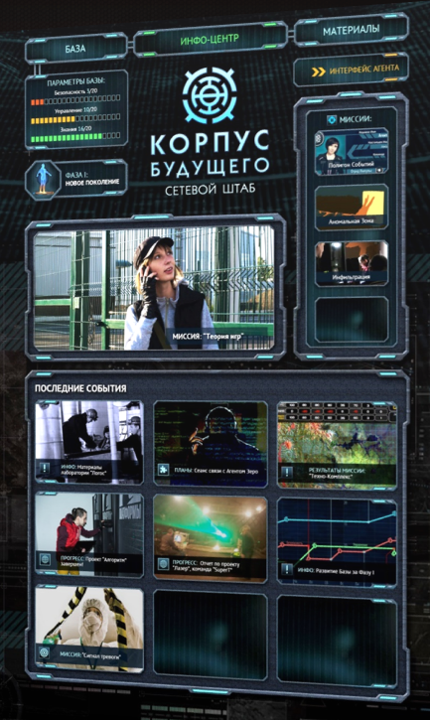
ЗАДАЧА 1. ТРАНСФОРМАЦИЯ В УНИВЕРСИТЕТ МАГИСТЕРСКО-АСПИРАНТСКОГО ТИПА
Создание Интернет-лицея
Суть: массовая многопользовательская игровая система для дополнительного образования школьников (8-11 классы) по физике, химии, математике, информатике, русскому и иностранному языку
Форма: игра в альтернативной реальности с множеством отдельных игровых модулей внутри
Цель: повышение качества подготовки потенциальных абитуриентов ТПУ
Фокус работы: заинтересовать инженерной деятельностью
Методическая основа: проблемно-ориентированное обучение, игровое моделирование, геймификация
Активное начало действия игровой системы: март, 2015 года

Slide 13
ЗАДАЧА 1. ТРАНСФОРМАЦИЯ В УНИВЕРСИТЕТ МАГИСТЕРСКО-АСПИРАНТСКОГО ТИПА
Создание Интернет-лицея
ЦЕЛЕВАЯ АУДИТОРИЯ:
Школьники:
Доступ к ресурсам в любой момент
Личностно-ориентированная образовательная траектория
Мотивация за счет практической деятельности
Соревновательный момент в достижении компетенций
Возможность самореализации
Учителя:
Автоматизированная подготовка отчетов
Доступ к лучшим образовательным материалам и методикам
Возможность использования собственных разработок
Мероприятия по повышению квалификации и использованию ресурсов Интернет-лицея
Контроль успеваемости и достижений учащихся
Аттестационные и экзаменационные мероприятия
Администрации школ:
База подписчиков для рассылок, проведения собственных мероприятий в рамках своих компетенций
Анализ успеваемости учащихся по группам
Возможность профориентирования
Локации учебных заведений
Родители:
Обеспечение обучения и контроля собственного ребенка
Возможность создания индивидуальной, направленной траектории
Система контроля успеха, получение консультаций

Slide 14
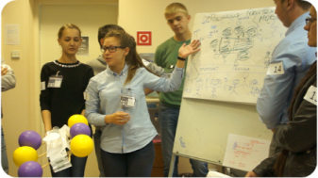
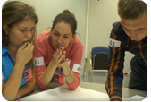
Развитие системы элитного технического образования (ЭТО) ТПУ
ЗАДАЧА 1. ТРАНСФОРМАЦИЯ В УНИВЕРСИТЕТ МАГИСТЕРСКО-АСПИРАНТСКОГО ТИПА
дополнительная многоуровневая система подготовки инженеров с глобально конкурентоспособным набором профессиональных компетенций
Первый набор в 2014 г. на программу ЭТО (магистратура) 50
Набор на программу ЭТО (бакалавриат) 242
Общее количество студентов ЭТО 559
Выпуск бакалавров и специалистов в 2014 г. 50
ОСНОВНЫЕ ДОСТИЖЕНИЯ СТУДЕНТОВ ЭТО ЗА 2014 ГОД
СТИПЕНДИАТЫ: Президента и Правительства Российской Федерации, Президента Российской Федерации для обучения за рубежом, ОАО «Газпром», ГК «Росатом», British Petroleum, ООО «РН Сахалинморнефтегаз», Фонда В. Потанина, ОАО «Сибирский химический комбинат», Губернатора Томской области, ЗАО «Р-Фарм», Фонда Егора Гайдара
ПОБЕДИТЕЛИ: Конкурса «Национального молодежного проекта – Эстафета качества», Конкурса инновационных студенческих проектов: номинации «Бизнес-идеи и проекты», Программы и конкурса грантов им. Е. Гайдара, Всероссийских студенческих олимпиад, Всероссийского конкурса «Надежда России», УМНИК, Конкурса IT-start

Slide 15
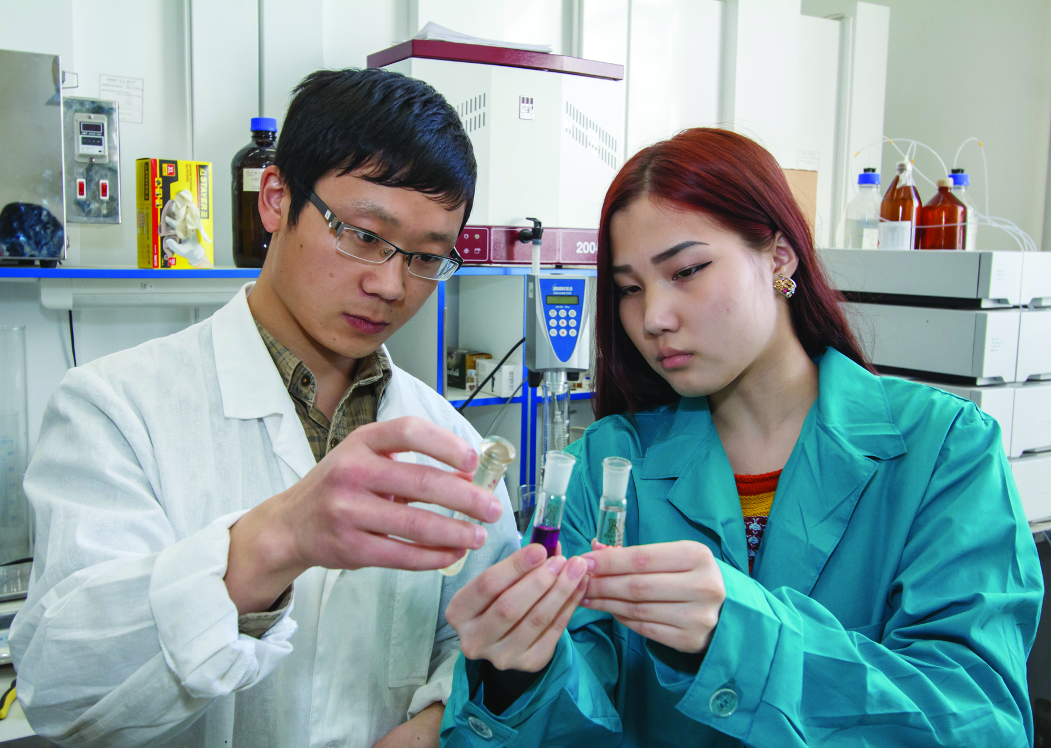
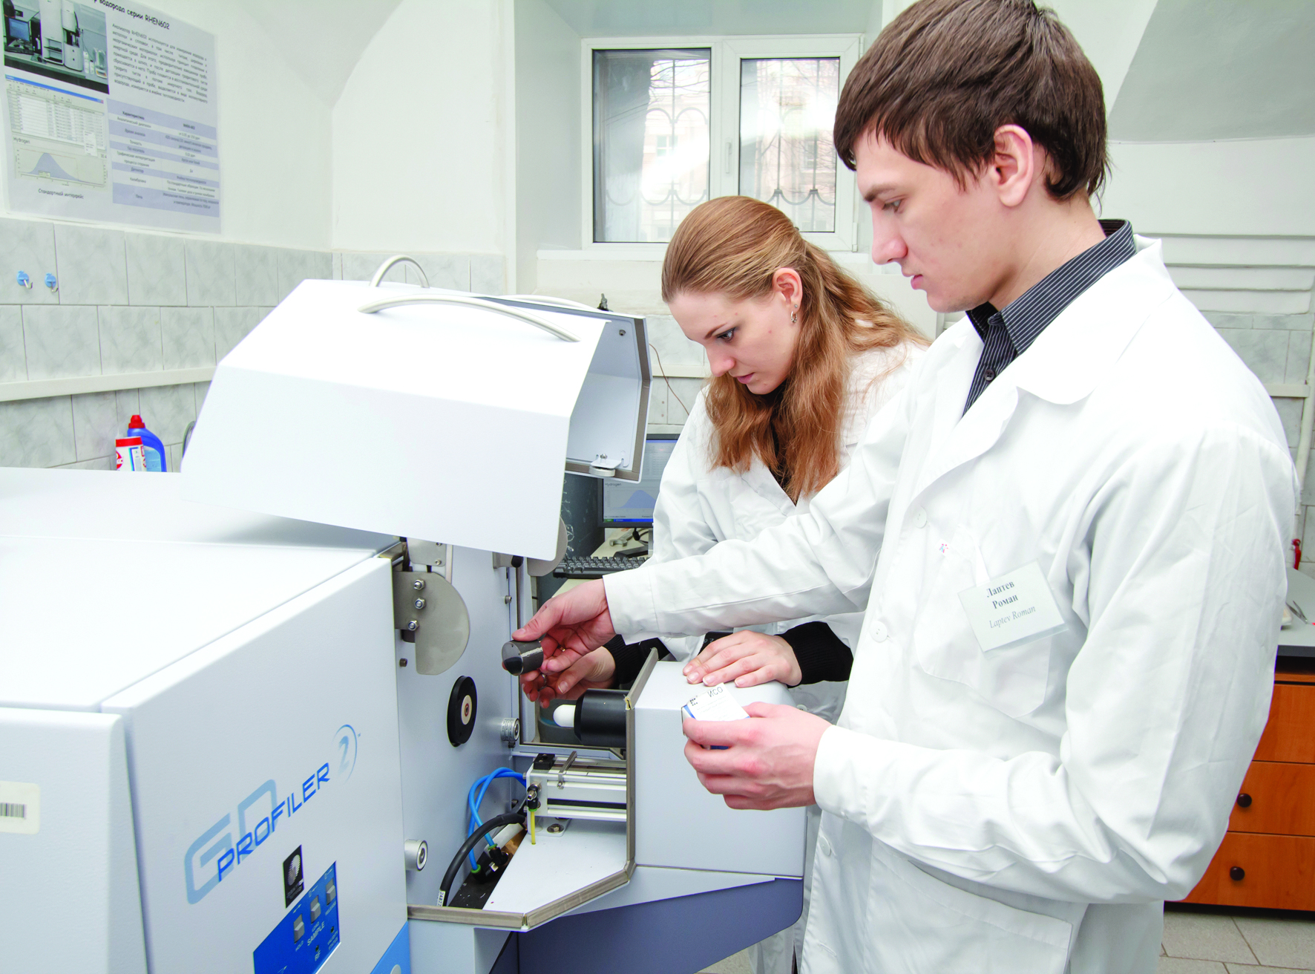
ЗАДАЧА 1. ТРАНСФОРМАЦИЯ В УНИВЕРСИТЕТ МАГИСТЕРСКО-АСПИРАНТСКОГО ТИПА
Предоставление студентам широкого выбора дополнительных дисциплин,
служащих расширению их компетенций
НАИМЕНОВАНИЕ ДИСЦИПЛИНЫ | УРОВЕНЬ | КОЛИЧЕСТВО КРЕДИТОВ/ ЧАСОВ | УСЛОВИЯ ЗАПИСИ
Инженерное предпринимательство |  | 2/72 | всем желающим без ограничений
Деловая коммуникация
Введение в теорию и практику толерантности
Основы ресурсоэффективности
Второй иностранный язык (немецкий, французский, английский). | А1.1 | 3/108 | по итогам рассмотрения мотивационного письма
Второй иностранный язык (немецкий, французский, английский). | А1.2 | 3/108 | по итогам онлайн-тестирования, определяющего уровень владения иностранным языком
Второй иностранный язык (немецкий, французский, английский | А2.1 | 2/72
Второй иностранный язык (немецкий, французский, английский). | А2.2 | 2/72
Иностранный язык для программ академической мобильности (английский, немецкий) | А2.2 | 5/180
Иностранный язык для программ академической мобильности (английский, немецкий). | B1 | 5/180

Slide 16
ЗАДАЧА 1. ТРАНСФОРМАЦИЯ В УНИВЕРСИТЕТ МАГИСТЕРСКО-АСПИРАНТСКОГО ТИПА
Создание электронной среды обучения
Электронное обучение для очников
Организация управляемой самостоятельной работы студентов с использованием электронных курсов Moodle (13 тыс. пользователей)
Разработка и введение в учебный процесс 195 новых электронных курсов
Эксперимент по использованию MOOC’s – более 70 сертификатов Coursera
Разработка 5 курсов по технологии MOOC’s для онлайн-магистратуры
Повышение квалификации преподавателей по электронному обучению (более 200 чел.)
Всего пользователей электронных ресурсов ТПУ – 38 715 чел.
Электронное обучение для заочников
По дистанционным образовательным технологиям обучаются 1900 чел., в том числе 712 иностранных граждан
Более 10 000 часов виртуальных занятий и вебинаров
Введена автоматизированная система контроля знаний
Электронные образовательные ресурсы, адаптированные для мобильных устройств
Видеолекции – более 600 часов по 185 дисциплинам
Виртуальные лабораторные комплексы – 130
Электронные УМКД – более 1400

Slide 17
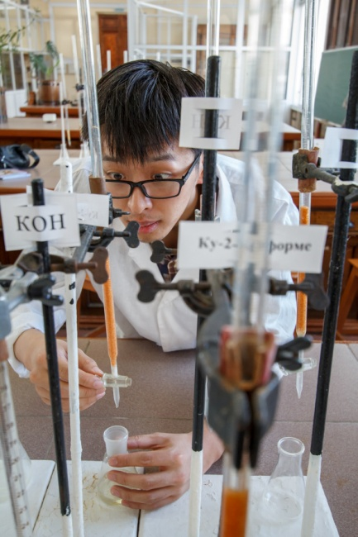
ЗАДАЧА 1. ТРАНСФОРМАЦИЯ В УНИВЕРСИТЕТ МАГИСТЕРСКО-АСПИРАНТСКОГО ТИПА
Организация регулярного повышения квалификации НПР на базе ТПУ
В 2014 году на базе ТПУ реализовано 53 краткосрочных программы повышения квалификации в трех областях:
Область повышения квалификации | Число участников, чел.
ИНФОРМАТИЗАЦИЯ ОБРАЗОВАНИЯ | 175
СОВРЕМЕННЫЕ ТЕХНОЛОГИИ ОБРАЗОВАТЕЛЬНОГО ПРОЦЕССА | 139
ИНОСТРАННЫЙ ЯЗЫК | 163
Реализуются 4 совместные программы повышения квалификации с ведущими зарубежными и российскими университетами:
Подготовка публикации на английском языке | Университет Саутгемптона, Великобритания
Осуществление профессиональной деятельности средствами английского языка
Обучение профессиональному английскому языку в электронной среде
Применение требований международной концепции CDIO для модернизации программ подготовки бакалавров в области техники и технологий | Сколковский институт науки и технологий (Skoltech)

Slide 18
ЗАДАЧА 1. ТРАНСФОРМАЦИЯ В УНИВЕРСИТЕТ МАГИСТЕРСКО-АСПИРАНТСКОГО ТИПА
Реализация программ академической мобильности обучающихся
В 2014 году в рамках программ академической мобильности 583 студента ТПУ прошли обучение в 179 университетах и компаниях 27 стран мира (в 2013 г. – 508 студентов ТПУ в 149 университетах и компаниях)
Приняты на обучение 204 студента из 16 стран (в 2013 г. – 125 студентов из 12 стран)
394 студента и 95 аспирантов получили финансовую поддержку в виде стипендии «ПЛЮС (P.L.U.S.) на освоение образовательной программы, выполнение научных исследований в ведущих мировых научных и научно-образовательных организациях
Общий объем средств, направленных на поддержку академической мобильности, составил в 2014 году более 35 млн рублей.

Slide 19
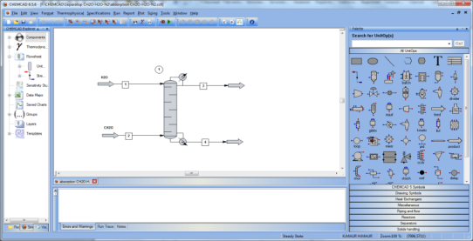
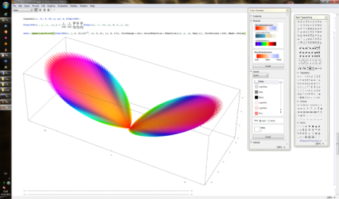
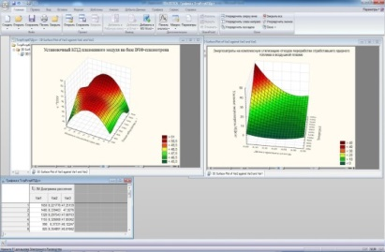
ЗАДАЧА 1. ТРАНСФОРМАЦИЯ В УНИВЕРСИТЕТ МАГИСТЕРСКО-АСПИРАНТСКОГО ТИПА
Совершенствование учебно-лабораторной базы
В 2014 году приобретено оборудования и программного обеспечения на 247 млн рублей, в том числе на 39 млн рублей из средств от приносящей доход деятельности:
30 единиц оборудования стоимостью более 1 млн рублей
мультимедийное оборудование и компьютерная техника для 89 учебных аудиторий
Закуплено специализированное лицензионное программное обеспечение (Maple, Surfer, STATISTICA, ChemCad, Grapher, Wolfram Mathematica и др.)

Slide 20
ЗАДАЧА 1. ТРАНСФОРМАЦИЯ В УНИВЕРСИТЕТ МАГИСТЕРСКО-АСПИРАНТСКОГО ТИПА
Совершенствование учебно-лабораторной базы
Для студентов и сотрудников ТПУ организован доступ к 53 лицензионным информационным ресурсам:
16 РОССИЙСКИМ:
Информационно-поисковая система «Кодекс»
ЭБС «Лань»
«Znanium»
«КонсультантПлюс» и др.
37 ЗАРУБЕЖНЫМ:
Elsevier ScienceDirect (книги и журналы)
IEEE/IET Electronic Library
SciVal
Ebrary e-books Engineering and Technology и др.
Сотрудники и студенты в рамках образовательной и исследовательской деятельности скачали из баз данных более 500 тысяч полных текстов.

Slide 21
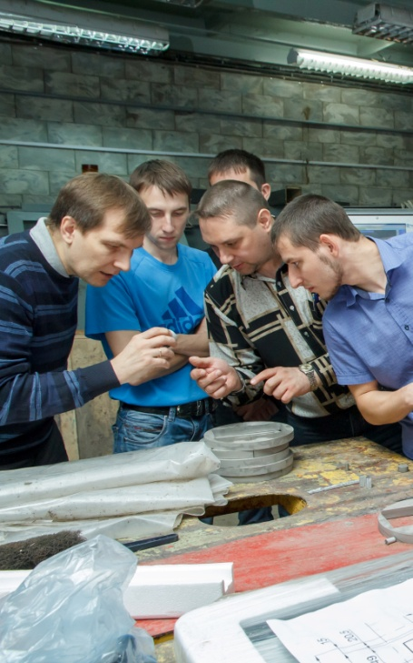
ЗАДАЧА 1. ТРАНСФОРМАЦИЯ В УНИВЕРСИТЕТ МАГИСТЕРСКО-АСПИРАНТСКОГО ТИПА
Целевые показатели и их значения
ПОКАЗАТЕЛЬ | 2013 | 2014
Средний балл ЕГЭ студентов вуза, принятых для обучения по очной форме обучения за счет средств из федерального бюджета по программам бакалавриата и программам подготовки специалистов | 73 | 74
Доля магистрантов, аспирантов и докторантов в общем числе обучающихся по очной форме обучения, % | 23 | 28
Доля иностранных студентов (с учетом студентов из стран СНГ), обучающихся по основным образовательным программам вуза, % | 18,8 | 23,24
Доля программ, реализуемых на английском языке, % | 10 | 16,5

Slide 22
ЗАДАЧА 2. КАЧЕСТВЕННЫЙ РОСТ НАУЧНО-ИССЛЕДОВАТЕЛЬСКОЙ АКТИВНОСТИ
Формирование международного научного совета
Дан Шехтман, лауреат Нобелевской премии по химии 2011 г., профессор Израильского технологического института (Технион), профессор Университета штата Айова (США)
Тило Баумбах, профессор, доктор, исполнительный директор лаборатории ANKA в Технологическом институте г. Карлсруэ (KIТ), (Германия)
Элазар Гутманас, вице-президент Виртуального института нанопленок Израильского технологического института (Технион)
Конрад Остервальдер, ректор-эмеритус Высшей технической школы Цюриха (Швейцария), экс-ректор Университета ООН, экс-заместитель Генерального секретаря ООН
Аджай Кумар Рэй, профессор Университета Западного Онтарио (Канада)
Эберхард Умбах, экс-президент Технологического института г. Карлсруэ (KIT), экс-президент Немецкого физического общества
Хорст Хипплер, президент Конференции ректоров вузов Германии, экс-ректор Технологического института г. Карлсруэ (KIT), экс-глава Консорциума германских технических университетов
Манфред Хорват, профессор Венского технического университета, экс-директор Департамента Европейских и международных программ Австрийского агентства по продвижению научных исследований

Slide 23
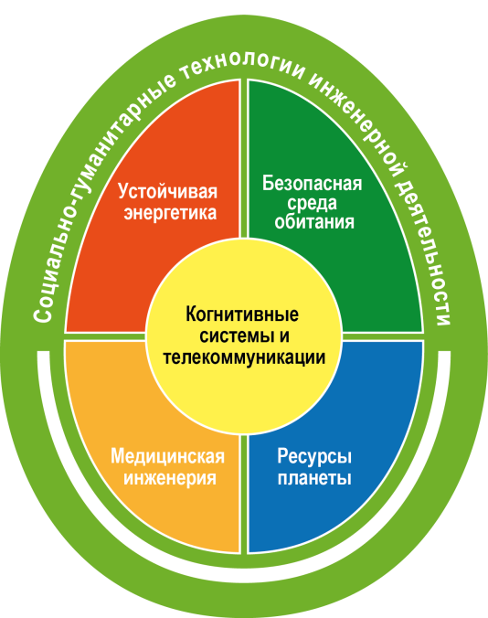
ЗАДАЧА 2. КАЧЕСТВЕННЫЙ РОСТ НАУЧНО-ИССЛЕДОВАТЕЛЬСКОЙ АКТИВНОСТИ
Создание и развитие сетевого междисциплинарного Центра превосходства «Ресурсоэффективные технологии»
Гибридное моделирование энергосистем
Топливо нового поколения для ядерной и водородной энергетики
Материалы для экстремальных условий
Досмотровые комплексы и системы дефектоскопии объектов и сооружений
Радиационные материалы и технологии для диагностики и терапии социально значимых заболеваний
Сибирский арктический шельф
Трудноизвлекаемые запасы углеводородов
Изучение ресурсов Мирового океана с помощью автономных подводных роботов

Slide 24
Мегапроект «Материалы для экстремальных условий»
ЗАДАЧА 2. КАЧЕСТВЕННЫЙ РОСТ НАУЧНО-ИССЛЕДОВАТЕЛЬСКОЙ АКТИВНОСТИ
Создание и развитие сетевого междисциплинарного Центра превосходства «Ресурсоэффективные технологии»
Цель: разработка новых материалов для эксплуатации в экстремальных условиях космоса, гидрокосмоса и Арктики
Бюджет проекта: 101,8 млн рублей, в том числе 55,9 млн рублей – софинансирование
Коллектив: 103 сотрудника, в том числе 12 зарубежных ученых из ведущих научно-исследовательских центров
Главные результаты и достижения:
Получен многокомпонентный композитный двухслойный армированный материал нового поколения
Разработан принципиально новый метод формирования многослойных алмазных пленок, позволяющий наносить сверхтвердые теплоотводящие алмазные слои с низкой шероховатостью независимо от толщины покрытия
Получены опытные образцы не имеющих аналогов композитных материалов для создания радиационно-защитных корпусов микроэлектронных модулей ракетно-космической техники
Разработаны составы наполненных теплопроводящих полимерных материалов на основе полиэтилена с техническими характеристиками, превосходящими зарубежные аналоги
Разработано защитное многослойное покрытие, обладающее высокими механическими свойствами и радиационной стойкостью
Опубликовано 110 статей в журналах, индексируемых в базах данных Wеb of Science и Scopus, в том числе 18 - в журналах с импакт-фактором > 1

Slide 25
ЗАДАЧА 2. КАЧЕСТВЕННЫЙ РОСТ НАУЧНО-ИССЛЕДОВАТЕЛЬСКОЙ АКТИВНОСТИ
Создание и развитие сетевого междисциплинарного Центра превосходства «Ресурсоэффективные технологии»
Мегапроект «Телекоммуникационные системы мониторинга и управления для автономных подводных роботов»
Цель: разработка новых моделей, макетов, узлов и агрегатов, перспективных для использования в целях телекоммуникации, мониторинга и управления подводными роботами.
Бюджет проекта: 94,14 млн рублей, в том числе 74,135 млн рублей – софинансирование
Коллектив: 70 сотрудников, в том числе 1 зарубежный ученый из ведущего научно-исследовательского центра
Главные результаты и достижения :
Разработаны новые сенсоры и датчики для автономного необитаемого подводного аппарата (АНПА) на основе современных композитных, полимерных и керамических материалов
Создана модель группового управления, которая учитывает как периоды автономного плавания АНПА, так и выходы на сеансы связи
Разработан макет аппаратно-программного комплекса для передачи данных по гетерогенным каналам связи
Проведены испытания гидроакустического модема, обеспечивающего скорость передачи данных 1,2 кб/с при полосе частот 2 кГц
Опубликовано 30 статей в журналах, индексируемых в базах данных Wеb of Science и Scopus, в том числе 3 - в журналах с импакт-фактором > 1

Slide 26
ЗАДАЧА 2. КАЧЕСТВЕННЫЙ РОСТ НАУЧНО-ИССЛЕДОВАТЕЛЬСКОЙ АКТИВНОСТИ
Создание и развитие сетевого междисциплинарного Центра превосходства «Ресурсоэффективные технологии»
Мегапроект «Комплексное исследование нетрадиционных коллекторов нефти и газа»
Цель проекта: разработка и апробация новых методик исследования нетрадиционных коллекторов нефти и газа
Бюджет проекта: 17,6 млн рублей, в том числе 2,8 млн рублей - софинансирование
Коллектив: 37 сотрудников, в том числе 4 зарубежных ученых из ведущих научно-исследовательских центров
Главные результаты и достижения:
Сделан прогноз нефтеперспективных участков отложений баженовской свиты (Томская область)
Разработаны установка и методики определения пористости и насыщенности порового пространства ультранизкопроницаемых пород
Опубликовано 22 статьи в журналах, индексируемых в базах данных Wеb of Science и Scopus, в том числе 6 - в журналах с импакт-фактором > 1

Slide 27
ЗАДАЧА 2. КАЧЕСТВЕННЫЙ РОСТ НАУЧНО-ИССЛЕДОВАТЕЛЬСКОЙ АКТИВНОСТИ
Создание и развитие сетевого междисциплинарного Центра превосходства «Ресурсоэффективные технологии»
Мегапроект «Гибридное моделирование и управление в интеллектуальных энергосистемах»
Цель: разработка моделей и средств автоматизации безаварийной работы интеллектуальных энергосистем
Бюджет проекта: 12,4 млн рублей, в том числе 4,1 млн рублей – софинансирование
Коллектив: 30 сотрудников, в том числе 3 зарубежных ученых из ведущих научно-исследовательских центров
Главные результаты и достижения:
Разработаны математические модели и средства моделирования дифференциальных защит и дифференциально-фазных защит для всережимного моделирования работы интеллектуальных энергосистем
Разработан и изготовлен гибридный процессор, моделирующий устройство статического синхронного компенсатора для всережимного моделирующего комплекса реального времени
Опубликована 51 статья в журналах, индексируемых в базах данных Wеb of Science и Scopus, в том числе 4 - в журналах с импакт-фактором > 1

Slide 28
ЗАДАЧА 2. КАЧЕСТВЕННЫЙ РОСТ НАУЧНО-ИССЛЕДОВАТЕЛЬСКОЙ АКТИВНОСТИ
Создание и развитие сетевого междисциплинарного Центра превосходства «Ресурсоэффективные технологии»
Мегапроект «Технологии и комплексы томографического неразрушающего контроля нового поколения»
Цель: разработка нового универсального многопрофильного томографического комплекса, с использованием радиационного, ультразвукового, электромагнитного и теплового методов для поиска брака в изделиях авиационной, автомобильной, космической и других отраслей промышленности
Бюджет проекта: 193,99 млн рублей, в том числе 110,49 млн рублей – софинансирование
Коллектив: 102 сотрудника, в том числе 7 зарубежных ученых из ведущих научно-исследовательских центров
Главные результаты и достижения:
Разработан макет томографического комплекса, произведены сборка, монтаж, настройка его основных компонентов
Созданы макеты всех составных частей комплексного томографа
Проведены тестовые исследования по томографическому контролю эталонных образцов и изделий промышленного назначения
Опубликовано 62 статьи в журналах, индексируемых в базах данных Wеb of Science и Scopus, в том числе 22 - в журналах с импакт-фактором > 1

Slide 29
ЗАДАЧА 2. КАЧЕСТВЕННЫЙ РОСТ НАУЧНО-ИССЛЕДОВАТЕЛЬСКОЙ АКТИВНОСТИ
Создание и развитие сетевого междисциплинарного Центра превосходства «Ресурсоэффективные технологии»
Мегапроект «Инновационные методы диагностики и терапии социально значимых заболеваний»
Цель: разработка фармакологических и радиационных наукоемких технологий для диагностики и терапии социально значимых заболеваний
Бюджет проекта: 57,5 млн рублей, в том числе 32 млн рублей – софинансирование
Коллектив: 128 сотрудников, в том числе 7 зарубежных ученых из ведущих научно-исследовательских центров
Главные результаты и достижения:
Разработана методика химической модификации производных глюкозы для создания диагностических онкотропных радиофармпрепаратов с целью молекулярной визуализации злокачественных новообразований
На базе циклотрона ТПУ, совместно с ЗАО «Фармсинтез» (Москва), разработан лабораторный технологический регламент производства и выпущена опытная партия радиофармацевтического препарата индия [¹¹¹In] хлорид
Разработана принципиальная схема и конструкция автоматизированного экстракционно-хроматографического модуля для получения радиофармацевтического препарата «Натрия пертехнетат, ^{99m}Тс»
Получены результаты доклинических исследований радиофармпрепарата для диагностики септических воспалений и на основе меченных наноколлоидов для выявления сторожевых лимфатических узлов
Опубликовано 83 статьи в журналах, индексируемых в базах данных Wеb of Science и Scopus, в том числе 32 - в журналах с импакт-фактором > 1
Финансирование проекта приостановлено по решению Международного научного совета

Slide 30
ЗАДАЧА 2. КАЧЕСТВЕННЫЙ РОСТ НАУЧНО-ИССЛЕДОВАТЕЛЬСКОЙ АКТИВНОСТИ
Организация регулярных стажировок и повышения квалификации НПР в ведущих зарубежных университетах, научных организациях, на высокотехнологичных предприятиях
В 2014 году стажировку прошли 537 НПР, в том числе 305 - в зарубежных университетах и организациях:
УНИВЕРСИТЕТЫ И НАУЧНЫЕ ОРГАНИЗАЦИИ 426 НПР
ПРОМЫШЛЕННЫЕ ПРЕДПРИЯТИЯ
111 НПР
Венский технический университет
Университет Саутгемптона
Мюнхенский технический университет
Чешский технический университет
Цзилинский университет
Московский государственный университет и др.
Siemens AG
TSI Instruments Ltd.
ОАО «Газпром»
Госкорпорация «Росатом»
Госкорпорация «Роснано»
ОАО «Информационные спутниковые системы» имени академика М.Ф. Решетнёва» и др.

Slide 31
ЗАДАЧА 2. КАЧЕСТВЕННЫЙ РОСТ НАУЧНО-ИССЛЕДОВАТЕЛЬСКОЙ АКТИВНОСТИ
Развитие практики подготовки и защиты PhD-диссертаций сотрудниками ТПУ
26 аспирантов и сотрудников ТПУ работают над подготовкой PhD-диссертаций в ведущих университетах мира:
Мюнхенский университет Людвига-Максимилиана, Германия
Технологический институт Карлсруэ, Германия
Берлинский технический университет, Германия
Технический университет Дармштадта, Германия
Гентский университет, Бельгия
Университет Антверпена, Бельгия
Университет Париж-Юг 11, Франция
Университет Жозефа Фурье, Гренобль, Франция
Королевский колледж Холлоуэй, Лондон, Великобритания
Чешский технический университет в Праге, Чехия
Университет Тренто, Италия и др.
В 2014 году состоялись 2 защиты PhD-диссертаций: в Мюнхенском университете Людвига-Максимилиана (Германия) и Международной магистерской школе Жозефа Стефана (Словения).

Slide 32
ЗАДАЧА 2. КАЧЕСТВЕННЫЙ РОСТ НАУЧНО-ИССЛЕДОВАТЕЛЬСКОЙ АКТИВНОСТИ
Рекрутинг ведущих зарубежных ученых
Д. Шехтман, Лауреат Нобелевской премии по химии за 2011, профессор Технологического института Израиля, профессор Университет штата Айова, США, председатель Международного научного совета ТПУ
В. Турк, гражданин Словении, специалист в области цитологии, биомедицины (разработка противоопухолевых препаратов), Институт Йозефа Стефана, h-index 60
М. Титов, специалист в области физики высоких энергий, ЦЕРН — Европейский центр ядерных исследований, Швейцария, h-index 60
Б. Турк, гражданин Словении, специалист в области цитологии, биомедицины (разработка противоопухолевых препаратов), Институт Йозефа Стефана, h-index 46
Г. Бернт, гражданин Швеции, специалист в области исследований транспорта и трансформации углерода в гидравлической системе суша-шельф в Арктике, Институт Альфреда Вегенера, Центр полярных и морских исследований имени Гельмгольца, h-index 45
Ф. Верпоорт, гражданин Бельгии, специалист в области композиционных материалов, Институт материалов г. Манчестер, Великобритания, h-index 36
Й. Мусил, гражданин Чехии, специалист в области материаловедения, Университет Западной Богемии, h-index 33
В. Любовицкий, гражданин Германии, специалист в области физики высоких энергий, Институт теоретической физики, Университет г. Тюбинген, Германия, h-index 32
В.К. Арнольд, гражданин Германии, специалист в области ультразвуковой инфракрасной термографии композитов, Гёттингенский университет имени Георга-Августа, h-index 28
И. Готман, гражданка Израиля, специалист в области нанотехнологий, Израильский технологический институт, h-index 27
Ж.К.Ч. Легро, гражданин Бельгии, специалист в области автоматизации теплоэнергетических процессов, Свободный университет Брюсселя, h-index 26
Ю.Э. Олевски, гражданин США, специалист в области материаловедения, Государственный университет Сан-Диего, h-index 25
И. Семилетов, гражданин РФ, специалист в области арктического шельфа, Университет Аляска Фэрбанкс, h-index 23
С. Кетов, гражданин Японии, специалист в области физики высоких энергий, Токийский университет, h-index 22
И. Севостьянов, гражданин США, специалист в области «зеленой химии», Государственный университет Нью Мексико, h-index 21

Slide 33
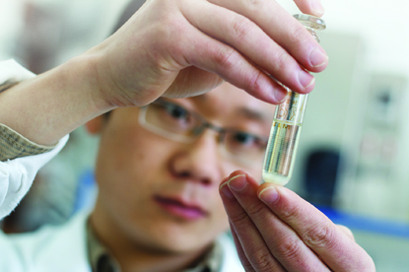
ЗАДАЧА 2. КАЧЕСТВЕННЫЙ РОСТ НАУЧНО-ИССЛЕДОВАТЕЛЬСКОЙ АКТИВНОСТИ
Создание и развитие института постдоков
Критерии конкурсного отбора:
возраст до 35 лет
свободное владение иностранными языками
наличие публикаций в рейтинговых журналах с IF≥1
H-index ≥ 2
Победители конкурса трудоустраиваются в ТПУ на срок до 2 лет с возможностью продления контракта
На конкурс поступило 80 заявок, из них 36 - от иностранных граждан
Победителями конкурса стали 37 молодых ученых, в том числе 11 - из зарубежных вузов и организаций Китая, Японии, Италии, Португалии, Таиланда, Индии, США, Белоруссии и Украины

Slide 34
ЗАДАЧА 2. КАЧЕСТВЕННЫЙ РОСТ НАУЧНО-ИССЛЕДОВАТЕЛЬСКОЙ АКТИВНОСТИ
Организация поддержки и продвижения публикаций сотрудников ТПУ
в рейтинговые издания
Создан «Отдел развития публикационной активности»
Опубликовано 3973 статьи, из них 1049 – в журналах, индексируемых Web of Science и Scopus, 211 – в журналах с IF ≥ 1
Средний показатель цитируемости в Web of Science и Scopus на 1 НПР – 3,6
Статей в Web of Science и Scopus на 1 НПР - 1,03
Публикации в высокоцитируемых журналах: Circulation – IF 14,948; Physics of Plasma – IF 9,739; Nature Protocols – IF 7,960 и др.
Внедрена не имеющая аналогов в России web-система продвижения статей студентов, аспирантов, молодых ученых и сотрудников ТПУ в высокорейтинговые журналы («Ракета Хирша»)
Выпускается ежемесячный дайджест «Цитируемые ученые» о публикационной активности ученых ТПУ (более 2000 просмотров каждого выпуска)
Организованы мастер-классы ведущих ученых из мировых образовательных и научно-исследовательских центров по написанию и продвижению статей в высокорейтинговые журналы

Slide 35
ЗАДАЧА 2. КАЧЕСТВЕННЫЙ РОСТ НАУЧНО-ИССЛЕДОВАТЕЛЬСКОЙ АКТИВНОСТИ
Создание лабораторно-исследовательского технопарка
В 2014 году приобретено:
37 единиц аналитического оборудования на сумму 91,6 млн рублей
14 единиц технологического оборудования – на 50,7 млн рублей
компьютеров, сетевого оборудования, мультимедиа и т. п. – на 62,7 млн рублей.
Произведены ремонт и модернизация оборудования на сумму 16,3 млн рублей.
Всего на закупки научного оборудование направлено более 221 млн рублей.
Среди закупок 2014 года:
Комплекс оборудования для создания томографов нового поколения – 22,8 млн рублей
Хромато-масс-спектрометр Agilent 7200 для изучения компонентного состава пластовых нефтей, конденсатов, керогена и экстрактов осадочных пород – 30 млн рублей
Измерительный комплекс для исследований свойств композиционных материалов акустическими методами 9,9 млн рублей

Slide 36
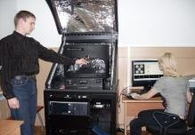
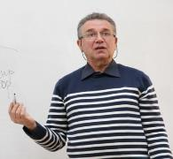
В учебные планы аспирантов набора 2014 года включена дисциплина «Физико-химические методы анализа» 14 операторов наиболее востребованного оборудования ТПУ повысили свою квалификацию в области рентгеноструктурного анализа, высокоэффективной жидкостной хроматографии, газовой хроматографии Для 6 операторов электронных микроскопов и более 30 слушателей подразделений ТПУ прочитан курс лекций и проведены практические занятия на всех микроскопах ТПУ профессором Техниона А. Бернером
ЗАДАЧА 2. КАЧЕСТВЕННЫЙ РОСТ НАУЧНО-ИССЛЕДОВАТЕЛЬСКОЙ АКТИВНОСТИ
Создание лабораторно-исследовательского технопарка
Подготовка операторов оборудования:

Slide 37
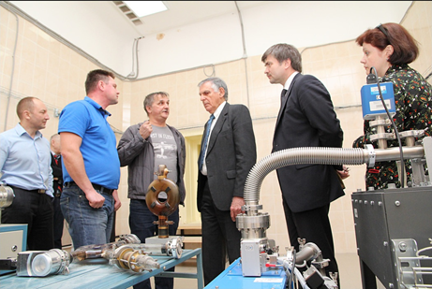
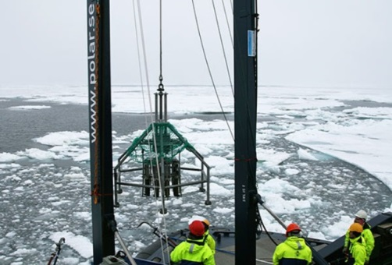
ЗАДАЧА 2. КАЧЕСТВЕННЫЙ РОСТ НАУЧНО-ИССЛЕДОВАТЕЛЬСКОЙ АКТИВНОСТИ
Создание лабораторно-исследовательского технопарка
В 2014 году открыто 6 новых лабораторий:
Лаборатория анализа и мониторинга опасных геологических и гидродинамических процессов на Арктическом шельфе (рук. Семилетов И.П.)
Лаборатория технологий улучшения благополучия пожилых людей (рук. Фабио Касати)
Сетевая научно-образовательная лаборатория «Динамическое моделирование и контроль ответственных конструкций» (рук. Псахье С.Г.)
Сетевая лаборатория «Медицинское материаловедение» (рук. Дан Шехтман, Псахье С.Г.)
Лаборатория фундаментальных основ ресурсоэффективных и безопасных технологий тушения лесных пожаров с применением авиации (рук. Кузнецов Г.В.)
Международная российско-китайская лаборатория радиационного и инспекционного контроля (рук. Чахлов С.В.)

Slide 38
ЗАДАЧА 2. КАЧЕСТВЕННЫЙ РОСТ НАУЧНО-ИССЛЕДОВАТЕЛЬСКОЙ АКТИВНОСТИ
Формирование эффективной системы трансфера и капитализации знаний
Объем НИОКР в 2014 году составил более 2,0 млрд рублей (на 1 НПР – 1,07 млн рублей):
по хозяйственным договорам и контрактам – 1,37 млрд рублей, в том числе по зарубежным контрактам и грантам – 160,5 млн рублей
по программам и грантам различного уровня (ФЦП, РНФ, ПП-220; гранты РФФИ, РГНФ, Президента РФ; базовая и проектная части ГЗ «Наука») – 633 млн рублей
доходы малых инновационных предприятий (МИП), созданных с участием ТПУ, – 310,2 млн рублей

Slide 39
ЗАДАЧА 2. КАЧЕСТВЕННЫЙ РОСТ НАУЧНО-ИССЛЕДОВАТЕЛЬСКОЙ АКТИВНОСТИ
Формирование эффективной системы трансфера и капитализации знаний
Наиболее крупные НИОКР:
«Создание новой технологии получения вольфрамсодержащей продукции улучшенного качества» совместно с ЗАО «Закаменск» (Бурятия) в рамках проекта по Постановлению Правительства Российской Федерации № 218
Разработка решений, направленных на повышение надежности работы, существующей и строящейся газотранспортной сети и ее инфраструктуры, в том числе для проекта «Сила Сибири» (ООО «Газпром трансгаз Томск»)
Разработка установки моделирования процессов образования дуговых разрядов в бортовой радиоэлектронной аппаратуре в условиях вакуума (ОАО «Информационные спутниковые системы имени академика М.Ф. Решетнёва»)
Создание уникального робота-сварщика для производства элементов атомных реакторов (ОАО «НЗХК»)
Проведение прикладных научных исследований и экспериментальных разработок с целью создания установок газификации твердых топлив для энергетики и промышленности (Фонд «Энергия без границ», ЗАО «Компомаш-ТЭК», ОАО «Всероссийский теплотехнический институт») и др.

Slide 40
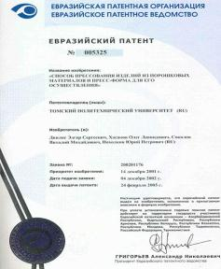
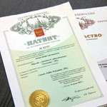
ЗАДАЧА 2. КАЧЕСТВЕННЫЙ РОСТ НАУЧНО-ИССЛЕДОВАТЕЛЬСКОЙ АКТИВНОСТИ
Формирование эффективной структуры трансфера и капитализации знаний
Зарегистрирован 221 результат интеллектуальной деятельности. Получены 117 патентов, в том числе 3 евразийских, и 104 свидетельства на полезные модели и о государственной регистрации программ для ЭВМ
На бухгалтерский баланс поставлено 24 объекта интеллектуальной собственности, заключено 9 лицензионных договоров
Действует 51 МИП с участием ТПУ, в которых создано 210 рабочих мест, в том числе в 2014 году – 6 МИП и 32 рабочих места
24 молодых ученых стали в 2014 году победителями программы УМНИК. 4 участника выиграли конкурс СТАРТ, создав с участием ТПУ следующие МИП: ООО «Политек», ООО «Ультразвуковые технологии», ООО «Бурэффективность» и ООО «Опытно-демонстрационная площадка «Элмус».

Slide 41
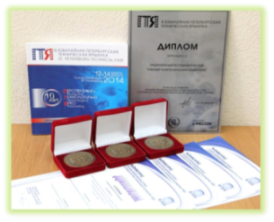
ЗАДАЧА 2. КАЧЕСТВЕННЫЙ РОСТ НАУЧНО-ИССЛЕДОВАТЕЛЬСКОЙ АКТИВНОСТИ
Формирование эффективной системы трансфера и капитализации знаний
В 2014 году ТПУ принимал участие в 56 выставках: из них 17 международных и 17 зарубежных (Швейцария, Франция, Индонезия, Вьетнам, Монголия, Казахстан и др.)
Получено 97 наград, из них на международных и зарубежных выставках 28 медалей, в том числе 17 золотых, и 29 дипломов
На выставке изобретений «Inventons Geneva» (Женева, Швейцария):
Золотой медалью отмечена разработка «Способ синтеза наноалмазов
и наноразмерных частиц карбида кремния в поверхностном слое кремния»
Серебряной медалью - разработка «Установка для очистки и обеззараживания воды Гейзер ТМ»
На Международном Салоне изобретений «Конкурс Лепин» (Париж, Франция) Бронзовыми медалями отмечены:
Разработка «Анализатор тиоловых соединений»
Разработка «Плазмохимическая технология получения углеродного наноматериала и водорода из природного газа»
41

Slide 42
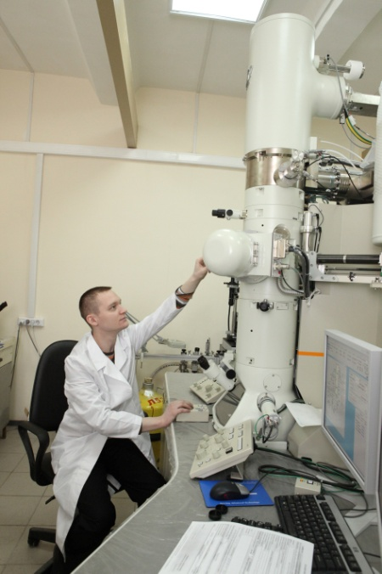
ЗАДАЧА 2. КАЧЕСТВЕННЫЙ РОСТ НАУЧНО-ИССЛЕДОВАТЕЛЬСКОЙ АКТИВНОСТИ
Целевые показатели и их значения
ПОКАЗАТЕЛЬ | 2013 | 2014
Количество статей в базах данных Web of Science и Scopus с исключением их дублирования на 1 НПР | 0,63 | 1,03
Средний показатель цитируемости на 1 НПР, рассчитываемый по совокупности статей, учтенных в базах данных Web of Science и Scopus, с исключением их дублирования | 2,9 | 3,6
Доля зарубежных профессоров, преподавателей и исследователей в численности НПР, включая российских граждан – обладателей степени PhD зарубежных университетов, % | 0,9 | 6,7
Доля НПР, принявших участие в программах международной и внутрироссийской академической мобильности за последние два года, % | 32,12 | 47,6
Доля дохода от международных программ и грантов в общем объеме от приносящей доход деятельности, % | 3,4 | 6,41

Slide 43
ЗАДАЧА 3. ПОВЫШЕНИЕ РЕПУТАЦИОННОГО КАПИТАЛА И ИНВЕСТИЦИОННОЙ ПРИВЛЕКАТЕЛЬНОСТИ
Система управления взаимодействием со стратегическими и сетевыми партнерами
Разработан и введен в эксплуатацию Информационно-программный комплекс «Партнеры ТПУ», в котором заложена возможность получения информации о всех направлениях фактического сотрудничества с каждым партнером
Создан информационный портал «Партнер ТПУ», обеспечивающий развитие системы информационного обмена и взаимодействия с партнерами и работодателями
В декабре 2014г. проведено Всероссийское совещание представителей промышленности и вузов «Инженерные кадры для промышленного развития регионов России»

Slide 44
ЗАДАЧА 3. ПОВЫШЕНИЕ РЕПУТАЦИОННОГО КАПИТАЛА И ИНВЕСТИЦИОННОЙ ПРИВЛЕКАТЕЛЬНОСТИ
Система управления взаимодействием со стратегическими и сетевыми партнерами
ТПУ стал одним из учредителей Ассоциации образовательных организаций высшего образования «Глобальные университеты», созданной в рамках сетевого взаимодействия вузов-участников проекта 5-100
ТПУ вступил в Энергетический образовательный консорциум, созданный 11 техническими университетами России, ведущими подготовку специалистов для энергетической отрасли
ТПУ присоединился к сетевому договору о сотрудничестве ОАО «Объединенная авиастроительная корпорация», Минобрнауки России, общественной организации «Союз машиностроителей России», МШУ «Сколково» и 13 ведущих авиационных и технических вузов России с целью содействия развитию авиастроительной отрасли
Создан Консорциум «Комплексные решения по водоподготовке, водоочистке и использованию водных ресурсов»: ИФПМ СО РАН, Таврический университет им. В.И. Вернадского (г. Симферополь), Институт водно-экологических проблем СО РАН (ИВЭП СО РАН), ООО «Сибстройнефтегаз»
44

Slide 45
ЗАДАЧА 3. ПОВЫШЕНИЕ РЕПУТАЦИОННОГО КАПИТАЛА И ИНВЕСТИЦИОННОЙ ПРИВЛЕКАТЕЛЬНОСТИ
Система управления взаимодействием со стратегическими и сетевыми партнерами
В 2014 году заключено 187 договоров о сотрудничестве, в том числе:
79 договоров с предприятиями
SIEMENS AG, Германия
NISSAN Motor, Япония
ЛУКОЙЛ Оверсиз Сервис Б.В., Нидерланды
НПЦЭС ТОО «Иртыш-Стандарт», Казахстан
ФГУП «НПО им. С.А. Лавочкина»
ОАО «Новосибирский завод химконцентратов»
ФГУП ПО «Маяк»
ЗАО НПО «Уральская химико-технологическая компания»
ЗАО «Русско-китайская компания по развитию торгово-промышленного сотрудничества в Томской области»
ООО «Томский кабельный завод» и др.
71 договор с университетами и научными организациями
Университет Саутгемптона, Великобритания
Миланский политехнический институт, Италия
Технический университет Дрездена, Германия
Федеральный университет Флуминенсе, Бразилия
Университет Sathyabama, Индия
Израильский технологический институт (Технион)
Институт проблем морских технологий ДВО РАН
ФГБУ «НИИ Фармакологии имени Е.Д. Гольдберга» СО РАМН
ФГБУ «НИИ онкологии» СО РАМН
ГБОУ ВПО «Тюменская государственная медицинская академия Минздрава России» и др.

Slide 46
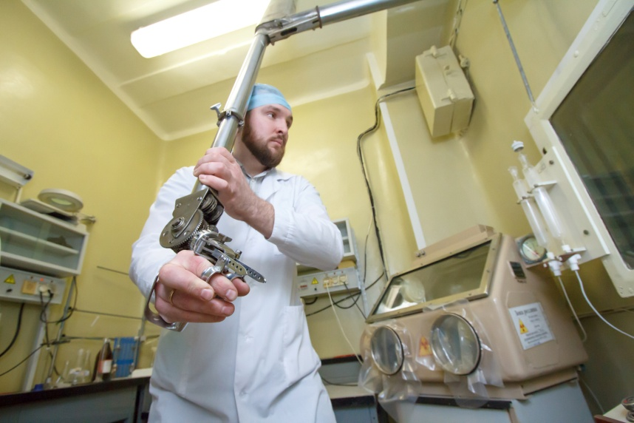
ЗАДАЧА 3. ПОВЫШЕНИЕ РЕПУТАЦИОННОГО КАПИТАЛА И ИНВЕСТИЦИОННОЙ ПРИВЛЕКАТЕЛЬНОСТИ
Развитие системы взаимодействия с потенциальными академическими экспертами и потенциальными работодателями для выпускников ТПУ
Сформирована база, включающая 1050 представителей российских и зарубежных университетов, научных организаций и предприятий, лично знакомых с ТПУ
Осуществляется персональная рассылка личных и профессиональных поздравлений, а также ежемесячная рассылка:
новостей ТПУ
дайджеста новостей по ресурсоэффективности на русском и английском языках
Более 4000 студентов приняли участие в мероприятиях, связанных с трудоустройством:
«Дни карьеры ТПУ»
«Дни карьеры Росатома»
презентация ОАО «КАМАЗ»
презентация компании «Repsol» и др.

Slide 47
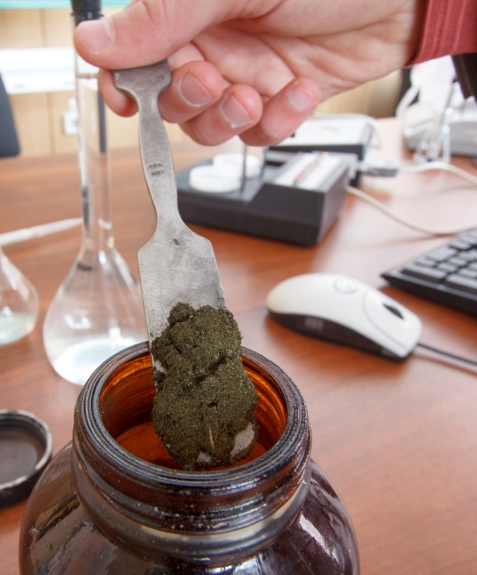
ЗАДАЧА 3. ПОВЫШЕНИЕ РЕПУТАЦИОННОГО КАПИТАЛА И ИНВЕСТИЦИОННОЙ ПРИВЛЕКАТЕЛЬНОСТИ
Позиционирование университета как международной площадки формирования и развития идей ресурсоэффективности
Ежемесячно выпускается электронный дайджест на русском и английском языках по вопросам ресурсоэффективности
Создан сайт http://res-eff.tpu.ru на русском и английском языках, аккумулирующий новостную информацию по тематике ресурсоэффективности, научные публикации, фильмы и пр.
Подготовлен к выпуску совместно с издательством Elsevier электронный англоязычный научный журнал «Resource-efficient technologies»
Главный редактор – профессор Университета Аризоны (США) Анатолий Коркин (h-index 16)
Редакционный и Попечительский советы - ведущие ученые России и мира
Первый номер: май 2015 г.

Slide 48
ЗАДАЧА 3. ПОВЫШЕНИЕ РЕПУТАЦИОННОГО КАПИТАЛА И ИНВЕСТИЦИОННОЙ ПРИВЛЕКАТЕЛЬНОСТИ
PR и рекламные кампании ТПУ за рубежом с целью популяризации университета в мире
«ТПУ – Сетевой центр превосходства в области ресурсоэффективных технологий»: буклеты, серия публикаций в федеральных и зарубежных СМИ в течение года
«Учись в ТПУ – работай в ведущих международных компаниях! Учись в ТПУ – создавай новое! Учись в ТПУ – дружи со всем миром!» - апрель-август 2014 г.
«Постдок ТПУ»: рекламная кампания на специализированных зарубежных ресурсах и профессиональных социальных сетях - сентябрь-декабрь 2014 г.

Slide 49
ЗАДАЧА 3. ПОВЫШЕНИЕ РЕПУТАЦИОННОГО КАПИТАЛА И ИНВЕСТИЦИОННОЙ ПРИВЛЕКАТЕЛЬНОСТИ
Тиражирование лучших практик ТПУ
«Лучшие практики ТПУ» – 2000 экземпляров на русском языке для ведущих российских компаний, университетов и органов власти
TPU Best Practices – 1500 экземпляров на английском языке для зарубежных партнеров ТПУ, посольств и СМИ
Лучшие практики Ассоциации технических университетов
ТПУ – оператор федеральной программы «Кадры для регионов» по поддержке вузов, готовящих кадры для приоритетных секторов региональной экономики и регионального рынка труда
ТПУ - координатор разработки и реализации Программ стратегического развития Кыргызско-Российского славянского и Российско-Таджикского славянского университетов

Slide 50
ЗАДАЧА 3. ПОВЫШЕНИЕ РЕПУТАЦИОННОГО КАПИТАЛА И ИНВЕСТИЦИОННОЙ ПРИВЛЕКАТЕЛЬНОСТИ
ТПУ в 2014 году посетили 85 делегаций, в том числе:
Сергей Донской – Министр природных ресурсов и экологии
Вигаудас Ушацкас – глава Представительства (Посол) Европейского Союза в России
Сергей Кравцов – руководитель Федеральной службы по надзору в сфере образования и науки
Екатерина Толстикова – заместитель Министра образования и науки Российской Федерации
Андрей Григорьев – директор Фонда перспективных исследований
Ёити Масудзоэ – Губернатор Токио
Николай Прянишников – президент Microsoft в России
Сергей Крикалев – космонавт, Герой Советского Союза, Герой России
Владимир Джанибеков – космонавт, дважды Герой Советского Союза
Чаба Зентаи – член правления банка ВТБ
Игорь Радчик – генеральный директор компании «Диамех 2000»
Сергей Солодовников – заместитель генерального директора «НПО им. С.А. Лавочкина»

Slide 51
ЗАДАЧА 4. СОВЕРШЕНСТВОВАНИЕ СИСТЕМЫ УПРАВЛЕНИЯ УНИВЕРСИТЕТОМ
Переход из бюджетного учреждения в автономное, формирование наблюдательного совета ТПУ, переход на МСФО
Осуществлен переход университета:
с федерального государственного бюджетного образовательного учреждения (ФГБОУ) на автономное (ФГАОУ)
на международные стандарты управления финансами и финансовой отчетности (МСФО)
Создана и внедрена информационная среда для обработки управленческой и финансово-экономической информации в режиме реального времени

Slide 52
ЗАДАЧА 4. СОВЕРШЕНСТВОВАНИЕ СИСТЕМЫ УПРАВЛЕНИЯ УНИВЕРСИТЕТОМ
Переход из бюджетного учреждения в автономное, формирование наблюдательного совета ТПУ, переход на МСФО
Наблюдательный совет ТПУ:
Председатель – С. Жвачкин, Губернатор Томской области
А. АСЕЕВ, председатель Сибирского отделения РАН, вице-президент РАН
С. ГАЛИБЕЕВ, руководитель проектного офиса «Разработка и коммерциализация технологий» ОАО «СИБУР Холдинг»
В. ПЕРШУКОВ, заместитель генерального директора – директор Блока по управлению инновациями государственной корпорации по атомной энергии «Росатом»
А. ПОВАЛКО, заместитель Министра образования и науки Российской Федерации
А. СОБОЛЕВ, директор Департамента государственной политики в сфере высшего образования Министерства образования и науки РФ
И. ФРУМИН, научный руководитель Института образования национального исследовательского университета «Высшая школа экономики»
С. ХОМЯКОВ, заместитель Председателя Правления ОАО «Газпром»
М. ЩУКИНА, руководитель Территориального управления Федерального агентства по управлению государственным имуществом в Томской области
А. ЖУЧКОВ, заместитель первого проректора Томского политехнического университета
С. БАЙДАЛИ, заместитель проректора по научной работе и инновациям Томского политехнического университета

Slide 53
ЗАДАЧА 4. СОВЕРШЕНСТВОВАНИЕ СИСТЕМЫ УПРАВЛЕНИЯ УНИВЕРСИТЕТОМ
Отказ от неэффективной и непрофильной деятельности
Уборка помещений в 16-ти учебных корпусах передана на аутсорсинг. Экономия составила 7,3 млн рублей
Завершаются работы по переводу на аутсорсинг комбината питания, ремонтно-строительного отдела и сокращению транспортного отдела

Slide 54
ЗАДАЧА 4. СОВЕРШЕНСТВОВАНИЕ СИСТЕМЫ УПРАВЛЕНИЯ УНИВЕРСИТЕТОМ
Внедрение электронной системы управления бизнес-процессами
Блок «Управления кадрами»
Блок «Организации и учета результатов научной деятельности»
Блок «Планирования и оценки деятельности сотрудников и подразделений университета»
Блок «Движения и учета управленческой документации»
Блок «Финансово-Экономической деятельности»
Централизованный справочник подразделений ТПУ
Управление контингентом сотрудников ТПУ:
Личные карточки сотрудников
Формирование проектов приказов по движению
контингента сотрудников
Учет приказов по движению контингента сотрудников
Управление контингентом студентов:
Личные карточки студентов
Формирование проектов приказов по движению контингента студентов
Формирование справок и выписок
Учет приказов по движению контингента студентов
Хозяйственные договора и гранты:
Формирование проектов
Управление проектами
Исполнение проектов
Отчетность по проектам
Система коллективного использования оборудования
Учет оборудования для научных исследований
Формирование и сопровождение заявок на использование оборудования
Учет изданий и публикаций
Внесение автором информации о публикации
Проверка достоверности внесенной информации
Учет патентов
Система эффективных контрактов преподавателей и научных сотрудников университета (2014) :
Заполнение и утверждение контрактов
Контроль выполнения контрактов
Информационно-аналитические отчеты по выполнению контрактов
ИПК «Годовые отчеты подразделений» (2014) :
Модуль заполнения отчетов (уровень кафедры)
Модуль заполнения отчетов (уровень института)
Аналитическая обработка отчетных данных
Формирование рейтинга подразделений
Паспорт проекта ВИУ (2014)
Создание паспорта проекта
Экспертиза проекта
Визирование проекта через СЭДО
Выдача отчетов по финансовым ресурсам проекта
Система формирования и обработки отчетности (2014) :
Отчеты по кадровому составу
Отчеты по образовательной деятельности
Отчетность по программам повышения квалификации и переподготовки специалистов
Аналитическая информация по научной деятельности
Аудиторный фонд
Отчетность по ФЭД
Система обработки управленческой документации:
Учет и регистрация управленческих документов
Визирование документов руководством ТПУ
Универсальный поиск документов
Система подготовки и управления документацией по командировкам сотрудников:
Формирование пакета документов на командировку сотрудника
Формирование пакета документов на командировку студентов/ аспирантов
Ведение единого реестра договоров:
Учет договоров возмездного оказания услуг
Учет договоров НИиОКР
Учет договоров на образовательные услуги
Документооборот договоров возмездного оказания услуг
Учет рабочего времени сотрудников (2014)
Автоматизация процедуры государственных закупок (2014)
Система интеграции и синхронизации с финансовой базой (1С)
54

Slide 55
ЗАДАЧА 4. СОВЕРШЕНСТВОВАНИЕ СИСТЕМЫ УПРАВЛЕНИЯ УНИВЕРСИТЕТОМ
Создание кадрового резерва руководящего состава
Переработано Положение о кадровом резерве ТПУ
Разработана модель корпоративных и управленческих компетенций
Опробованы современные инструменты оценки персонала, в частности, для конкурсного отбора в кадровый резерв
Сформирован кадровый резерв руководящего состава в количестве 104 человек

Slide 56
ЗАДАЧА 4. СОВЕРШЕНСТВОВАНИЕ СИСТЕМЫ УПРАВЛЕНИЯ УНИВЕРСИТЕТОМ
Привлечение к управлению университетом специалистов из ведущих зарубежных научно-образовательных центров
Д. Шехтман, гражданин Израиля, профессор Израильского технологического института Технион (Израиль) и Университета науки и техники штата Айова (США), лауреат Нобелевской премии по химии за 2011 г. – на преподавательскую работу, а также для руководства Международным научным советом
Ф. Касати, гражданин Италии, PhD, профессор кафедры инженерной и компьютерной информации Университета Тренто – в качестве руководителя международной научно-образовательной лаборатории технологий улучшения благополучия пожилых людей
Д. Верваке, гражданин Бельгии, высококвалифицированный специалист – на должность главного эксперта, руководителя международной научно-образовательной лаборатории термореактивных полимеров
М. Кренинг, гражданин Германии, высококвалифицированный специалист – на научную и преподавательскую работу, включая руководство международной научно-образовательной лабораторией неразрушающего контроля
И. Семилетов, доктор географических наук, профессор Университета Аляски (Фэрбанкс, США) – в качестве руководителя международной научно-образовательной лаборатории изучения углерода арктических морей
К. Джунбеум, профессор Исследовательского центра изучения окружающей среды Технологического университета Труа – в качестве руководителя проекта «Разработка критериев экологического районирования территорий на основе изучения геохимических изменений компонентов окружающей среды».

Slide 57
ЗАДАЧА 4. СОВЕРШЕНСТВОВАНИЕ СИСТЕМЫ УПРАВЛЕНИЯ УНИВЕРСИТЕТОМ
Формирование в университете двуязычной среды. Совершенствование системы обучения английскому языку студентов и сотрудников ТПУ
Обучение английскому языку студентов:
введение дисциплины «Профессиональная подготовка на английском языке» - обязательной для изучения студентами 3-4 курса бакалавриата и специалитета, 1 курса магистратуры (для всех ООП бакалавриата и специалитета, начиная с 2012 г. приема, для магистратуры – с 2014 г. приема) взамен элективной дисциплины «Профессиональный иностранный язык»
изучение английского языка в качестве базового для всех студентов университета, начиная с приема 2014 г.
внедрение модульного принципа организации учебного процесса для реализации профессиональной подготовки на языке с привлечением иностранных преподавателей и ведущих ученых
Для НПР открыто 5 новых программ повышения языковой квалификации:
Преподавание модулей профессиональной подготовки на английском языке
Технологии обучения иностранному языку в вузе
Осуществление профессиональной деятельности средствами английского языка
Обучение профессиональному английскому языку в электронной среде
Подготовка публикации на английском языке

Slide 58
ЗАДАЧА 4. СОВЕРШЕНСТВОВАНИЕ СИСТЕМЫ УПРАВЛЕНИЯ УНИВЕРСИТЕТОМ
Формирование элементов системы документооборота на английском языке
Образцы трудовых договоров и договоров гражданско-правового характера на английском языке для трудоустройства граждан иностранных государств, а также договоров (контрактов) на обучение в ТПУ, договоров специализированного найма для заселения в общежития ТПУ
Учредительные документы, решения Ученого совета университета, нормативно-правовые акты, регламентирующие процедуру найма НПР, документы по личному составу - продублированы на английском языке
Аудио-гиды на английском и китайском языках в музейном комплексе ТПУ
Рекламно-информационная продукция

Slide 59
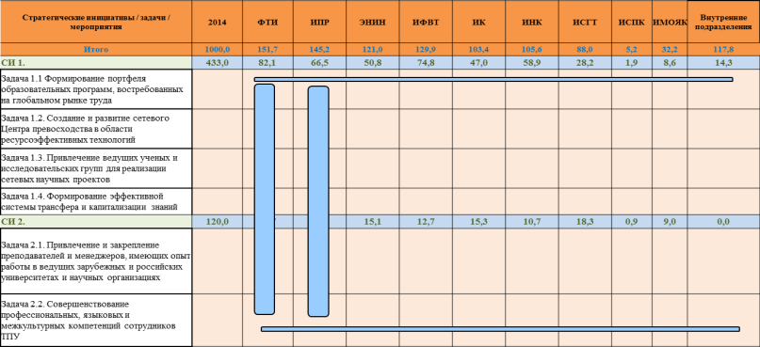
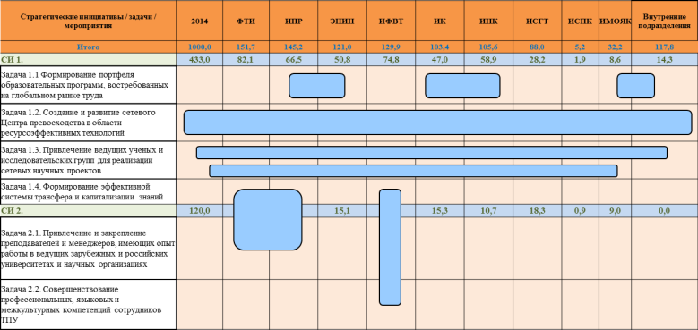
ЗАДАЧА 4. СОВЕРШЕНСТВОВАНИЕ СИСТЕМЫ УПРАВЛЕНИЯ УНИВЕРСИТЕТОМ
Система управления Программой повышения конкурентоспособности ТПУ
Для эффективной реализации мероприятий «Дорожной карты» Программы повышения конкурентоспособности ТПУ используется матричная структура управления и проектный метод

Slide 60
ЗАДАЧА 4. СОВЕРШЕНСТВОВАНИЕ СИСТЕМЫ УПРАВЛЕНИЯ УНИВЕРСИТЕТОМ
Целевые показатели и их значения
ПОКАЗАТЕЛЬ | 2013 | 2014
Консолидированный бюджет, млрд рублей | 7,229 | 7,118
Доля доходов из внебюджетных источников в структуре доходов вуза, % | 47,3 | 50,5

Slide 61
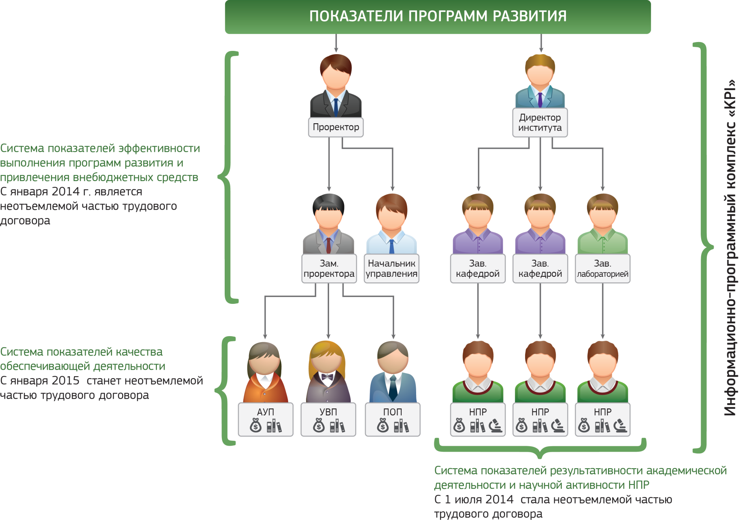
ЗАДАЧА 5. ПОВЫШЕНИЕ КАЧЕСТВА ЖИЗНИ СТУДЕНТОВ И СОТРУДНИКОВ
Введение системы эффективного контракта

Slide 62
ЗАДАЧА 5. ПОВЫШЕНИЕ КАЧЕСТВА ЖИЗНИ СТУДЕНТОВ И СОТРУДНИКОВ
ОПЛАЧИВАЕМЫЙ ТВОРЧЕСКИЙ ОТПУСК В ФОРМАТЕ «ГОД ЗА ГРАНИЦЕЙ»
Введение системы эффективного контракта
ОРДИНАРНЫЙ ПРОФЕССОР
(ПЕРЕХОД НА БЕСКОНКУРСНЫЙ И БЕССРОЧНЫЙ КОНТРАКТ)
УДВОЕНИЕ БАЗОВОЙ ЧАСТИ ОКЛАДА
БАЗОВЫЙ МИНИМУМ
ДИСЦИПЛИНАРНОЕ ВЗЫСКАНИЕ
РАСТОРЖЕНИЕ ТРУДОВОГО ДОГОВОРА

Slide 63
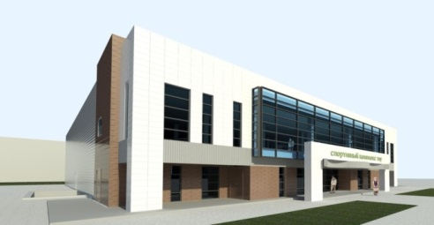
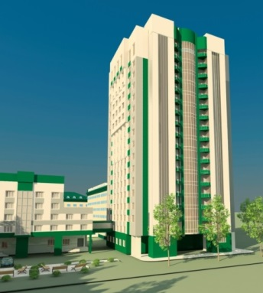
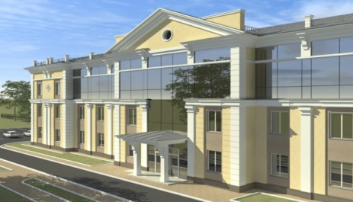
Создание ориентированной на международный уровень инфраструктуры университета
ЗАДАЧА 5. ПОВЫШЕНИЕ КАЧЕСТВА ЖИЗНИ СТУДЕНТОВ И СОТРУДНИКОВ
Завершается строительство 17-этажного общежития на 722 места. Срок ввода в эксплуатацию – сентябрь 2015 года
Открыт новый 400-метровый легкоатлетический комплекс олимпийского стандарта на стадионе «Политехник»
Построена новая открытая многофункциональная спортивная площадка в студенческом городке ТПУ (тренировки и соревнования по мини-футболу, волейболу, стритболу, большому теннису и др.)
Начато строительство бассейна. Срок ввода объекта в эксплуатацию - 2015 год
Получено положительное заключение государственной экспертизы на проектно-сметную документацию на строительство бизнес-инкубатора

Slide 64
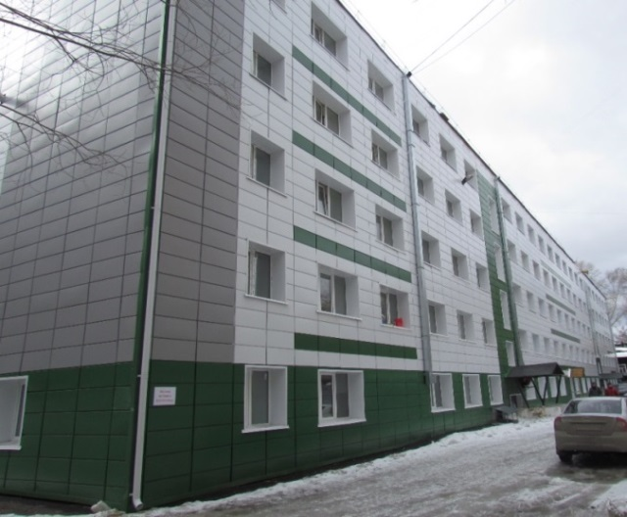
Создание ориентированной на международный уровень инфраструктуры университета
ЗАДАЧА 5. ПОВЫШЕНИЕ КАЧЕСТВА ЖИЗНИ СТУДЕНТОВ И СОТРУДНИКОВ
Проведена санация общежития №5 по ул. Пирогова 18
Произведен монтаж 1100 пластиковых оконных конструкций
Реконструированы помещения в корпусах №3, №10 под создание 2-х научно-исследовательских лабораторий
Под лаборатории подготовлено 11 помещений в 8-ми корпусах

Slide 65
ЗАДАЧА 5. ПОВЫШЕНИЕ КАЧЕСТВА ЖИЗНИ СТУДЕНТОВ И СОТРУДНИКОВ
Развитие единой беспроводной среды университета для повсеместного использования портативных устройств в режиме «подключись и работай»
250 точек доступа WiFi. Ежедневно работают около 2000 пользователей
ТПУ вошел в международный проект EDURОAM (Education roaming) по предоставлению бесплатного доступа к сетям WiFi в университетах 54 стран мира

Slide 66
ЗАДАЧА 5. ПОВЫШЕНИЕ КАЧЕСТВА ЖИЗНИ СТУДЕНТОВ И СОТРУДНИКОВ
Всемирная поддержка студенческих инициатив
Студенческое самоуправление
В состав Совета студентов ТПУ входят 15 студенческих объединений
Совет студентов ТПУ победил в конкурном отборе программ развития деятельности студенческих объединений образовательных организаций высшего образования, проводимом Минобрнауки России. В 2014 году по Программе было реализовано 436 мероприятий, в которых приняли участие более 7000 студентов ТПУ. Общий объем финансирования программы составил 12 млн рублей
Волонтерская деятельность
413 студентов ТПУ работали волонтерами на XXII зимних Олимпийских и XI зимних Паралимпийских играх в Сочи
В 2014 году проведено свыше ста уроков по ресурсоэффективности в школах города Томска
Осуществляется шефство над 4 областными детскими домами
Реализованы проекты «Добрые руки» (приют для животных), «Снежная вахта» (уборка снега на объектах социальной инфраструктуры города и в частных домах нетрудоспособных граждан)

Slide 67
ЗАДАЧА 5. ПОВЫШЕНИЕ КАЧЕСТВА ЖИЗНИ СТУДЕНТОВ И СОТРУДНИКОВ
Всемирная поддержка студенческих инициатив
Спорт и здоровый образ жизни
В 2014 году ТПУ вошел в состав финалистов конкурса Минобрнауки России «ВУЗ здорового образа жизни» и провел на своей базе Всероссийский студенческий форум «Мы – за здоровый образ жизни»
В 2014 году впервые в ТПУ был организован и проведен спортивный проект «Будь в ритме», который завершился Международным фитнес-марафоном во Дворце зрелищ и спорта
Студенческие строительные отряды:
Отремонтировано более 500 комнат в студенческих общежитиях
Проведено благоустройство могил политехников – ветеранов Великой Отечественной войны, а также отреставрирован мемориальный комплекс, посвященный войнам-сибирякам в с. Верховье Смоленской области
Материальная поддержка:
Повышенную государственную академическую стипендию за достижения в общественной, творческой и спортивной жизни университета получают более 230 студентов

Slide 68
ЗАДАЧА 5. ПОВЫШЕНИЕ КАЧЕСТВА ЖИЗНИ СТУДЕНТОВ И СОТРУДНИКОВ
Обеспечение условий для увеличения доходов всех категорий сотрудников университета
Средства, направленные на оплату труда
ПОКАЗАТЕЛИ | 2013 | 2014
Всего ФОТ, тыс.руб., в том числе: | 2 918 625 | 3 125 586
бюджетные средства | 2 252 442 | 2 497 054
средства от приносящей доход деятельности | 666 183 | 628 532
Средняя заработная плата сотрудников университета
ПОКАЗАТЕЛИ | 2013 | 2014 | РОСТ, %
Средняя заработная плата, руб.: | 42 030 | 45 074 | 7
ППС | 60 081 | 65 702 | 9
УВП | 29 511 | 39 033 | 32
АУП | 67 428 | 62 385 | -7
ПОП | 24 770 | 23 890 | -4
НС | 50 781 | 97 630 | 92
НТР | 49 207 | 76 278 | 55

Slide 69
ЗАДАЧА 5. ПОВЫШЕНИЕ КАЧЕСТВА ЖИЗНИ СТУДЕНТОВ И СОТРУДНИКОВ
Формирование корпоративной культуры, способствующей достижению стратегических целей развития университета
Обеспечение механизмов «обратной связи»:
Система публичных отчетов руководителей ТПУ: от ректора до руководителей кафедр и лабораторий
Информационная кампания по введению эффективного контракта: встречи ректора с коллективами институтов, публикации в газете «За кадры» и на сайте ТПУ
Персональное информирование сотрудников ТПУ о всех решениях ректората и Ученого совета
Моральное поощрение и стимулирование студентов, сотрудников, выпускников и партнеров ТПУ:
Звания «Лучший студент ТПУ» и «Лучший аспирант ТПУ» удостоены 12 политехников
Бронзовыми медалями «За заслуги перед Томским политехническим университетом» награждены 86 студентов и аспирантов, серебряными медалями - 5 сотрудников вуза
Почетным выпускником ТПУ избрана Оксана Козловская, Председатель Законодательной Думы Томской области
Почетным профессором ТПУ избран Валентин Попов, профессор Берлинского технического университета
Открыта мемориальная доска Валентину Шушарину, автору песни «Лирический политехнический» (гимна ТПУ)

Slide 70
Позиции ТПУ в рейтингах
РЕЙТИНГ | 2013 | 2014
QS World University Rankings | 551-600 | 501-550
BRICS (QS) | 71 | 67
Emerging Europe and Central Asia-EECA (QS) | - | 45
Национальный рейтинг ИА «Интерфакс» и радиостанции «Эхо Москвы» | 12 | 9
Рейтинг «Эксперт РА» | 7 | 7

Slide 71
Выполнение задач 2014 года
Обеспечение достижения основных показателей Программы повышения конкурентоспособности ТПУ:
место в рейтинге QS, общий список – 501-550 (факт – 501-550)
количество статей в базах данных Web of Science и Scopus с исключением их дублирования на 1 НПР – 0,8 (факт – 1,03)
средний балл ЕГЭ студентов вуза, принятых для обучения по очной форме обучения за счет средств федерального бюджета по программам бакалавриата и программам подготовки специалистов – 74 (факт – 74,12)
доля доходов из внебюджетных источников в структуре доходов вуза – 56,2% (факт – 50,5 %)
доля магистрантов, аспирантов и докторантов в общем числе обучающихся по очной форме обучения – 24 % (факт – 28 %)
доля программ, реализуемых на английском языке – 8 % (факт – 16,5 %)

Slide 72
Выполнение задач 2014 года
1. Перевод университета в форму автономного учреждения
2. Переход университета на международную систему финансовой отчетности
3. Организация работы Наблюдательного совета и Международного научного совета
4. Перевод на высокопрофессиональную основу управления персоналом и управления имущественным комплексом
5. Внедрение системы срочного эффективного контракта
6. Повышение позиции ТПУ в мониторинге эффективности деятельности вузов
7. Привлечение на работу в ТПУ выдающихся ученых и опытных менеджеров
8. Выполнение проектов по Постановлению Правительства Российской Федерации № 218, 220
9. Участие в конкурсах Российского научного фонда и Президентской программы повышения квалификации инженерных кадров
10. Наращивание объемов хоздоговорных работ
11. Передача на аутсорсинг непрофильных видов деятельности
12. Начало строительства бизнес-инкубатора и бассейна
13. Создание совместных структур (лабораторий, центров и др.) с академическими институтами ФАНО и крупнейшими компаниями (госкорпорациями)
14. Выдвижение работ на соискание Премии Правительства Российской Федерации

Slide 73
Основные задачи на 2015 г.
Обеспечение достижения основных показателей Программы повышения конкурентоспособности ТПУ
Организация подготовки к заседанию в Томске 20-21 марта 2015 г. Совета повышению конкурентоспособности ведущих университетов Российской Федерации среди ведущих мировых научно-образовательных центров
Защита «Дорожной карты» Программы повышения конкурентоспособности ТПУ на 2015-2016 годы
Организация качественного набора на 1 курс, в магистратуру и аспирантуру
Прохождение процедуры аккредитации ТПУ
Запуск уникальных новых и увеличение числа обучающихся на действующих уникальных магистерских программах уровня «двойной диплом»
Организация контроля за использованием научного оборудования и эффективной работы научного парка ТПУ
Внедрение дифференцированной системы бюджетирования кафедр и лабораторий
Наращивание числа сотрудников ТПУ, обучающихся в PhD докторантурах зарубежных университетов
Увеличение числа штатных профессоров ТПУ

Slide 74
Основные задачи на 2015 г.
11. Организация новой системы найма НПР, содержащей, в том числе, требования к знанию (изучению) английского языка, и включающей в себя экспертизу и отбор претендентов на вакантные должности кадровой экспертной комиссией с последующим утверждением ее решений Ученым Советом ТПУ
12. Оптимизация функционала, разработка ключевых показателей эффективности (КПЭ) сервисных служб и перевод сотрудников этих служб на срочный эффективный контракт
13. Актуализация с 1.07.2015 г. ключевых показателей эффективности (КПЭ) НПР
14. Сдача в эксплуатацию студенческого общежития
15. Строительство:
бассейна и 1-ой очереди бизнес-инкубатора
мемориала политехникам – участникам Великой отечественной войны и труженикам тыла
16. Обеспечение роста средней заработной платы НПР и всех работников университета
17. Выдвижение работ на соискание Премии Правительства Российской Федерации
18. Подготовка к 120-летию со дня основания ТПУ

Slide 75
СПАСИБО ЗА ВНИМАНИЕ

